Slide 1

IC后端版图设计
行者无畏
2009-10-29

Slide 2
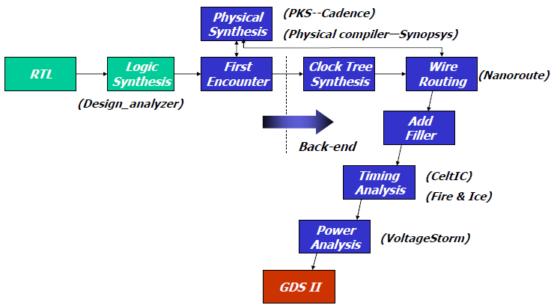
front-end VS back-end

Slide 3
布局与布线（Auto Placement & Route ，AP&R）
传统上将布局与布线前的工作称之为前端（Front End），而布局与布线之后的工作称为后端（Back End）。布局的目的在于产生制作掩膜所需的GDSII文件。同时也产生布局后的网表文件（Netlist）及标准延迟文件（SDF）。

Slide 4
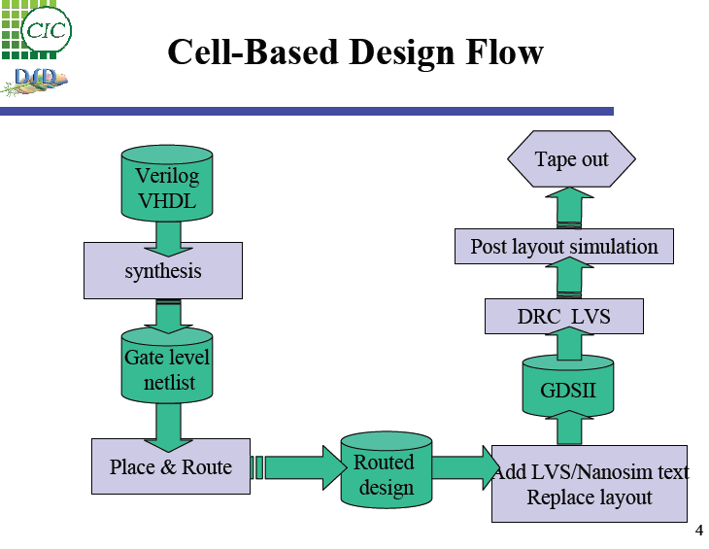

Slide 5
后端设计所用到的工具
仿真工具：Mentor modelsim/Questasim
综合工具（带DFT）：Synopsys DC
时序分析：Synopsys PT
形式验证：Cadence LEC
后端APR（Auto Placement &Route）：Cadence SoC Encounter
后端参数提取：Mentor Calibre

Slide 6
IC设计全流程
1. 设计输入 （Ultraedit，Vi等）
2. 仿真（前、后，Modelsim）
3. 综合（DC，with DFT）
4. 形式验证 （Confrml，LEC）
5. 时序分析 （PT，STA）
6. 后端APR（Encounter）
7. 参数提取、验证（Calibre）

Slide 7
理解流程，明确概念
主要流程：
RTL→仿真→综合→自动布局布线→参数提取
穿插时序分析，形式验证等步骤

Slide 8
列举一例，演示一下流程！
所选实例为：MY_CHIP.v ；功能前面已经讲过，不在重复！
RTL→仿真→综合 由姜讲解！

Slide 9
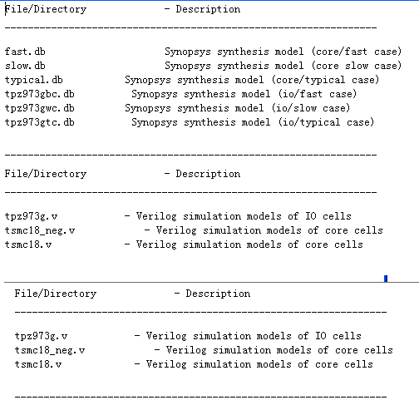
所使用的工艺为TSMC018
关于库的一些说明

Slide 10
1、数据准备
1、新建一个文件夹（如：soce_pad)将所用到的库copy进来：lib+addbonding.pl+addIoFiller.cmd+ioPad.list
2、将要用到的源文件添加进来：MY_CHIP.vg+MY_CHIP_PAD.v+pad_locs.io+MY_CHIP_PAD.sdc
3、实验时使用TSMC 0.18工艺，

Slide 11
2、关于1中源文件的说明
MY_CHIP.vg是DC综合之后生成的门级网表文件。
MY_CHIP_PAD.v是chip-level Netlist （自己编写），就是输入输出端口，用以IC系统与外部环境的接口。与组成集成电路核心电路的单元不同，I/O PAD 是直接与外部世界相连接的特殊单元。请参看文档DTS-041028-00-000.pdf，列出了TSMC 0.18所使用的P/G Pad、I/O Pad 和Corner名称。参看lib库中tpz973g.lef技术库，列出了相关Pad的宏模块。结合所给例子MY_CHIP_PAD.v，编写自己的chip-level Netlist 。

Slide 12
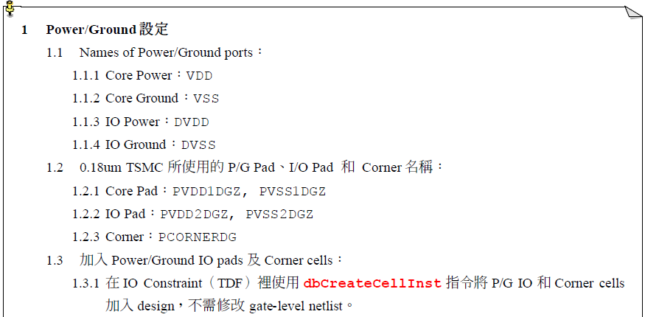
注意我们使用的是TSMC18工艺，pad名称的部分截图：

Slide 13
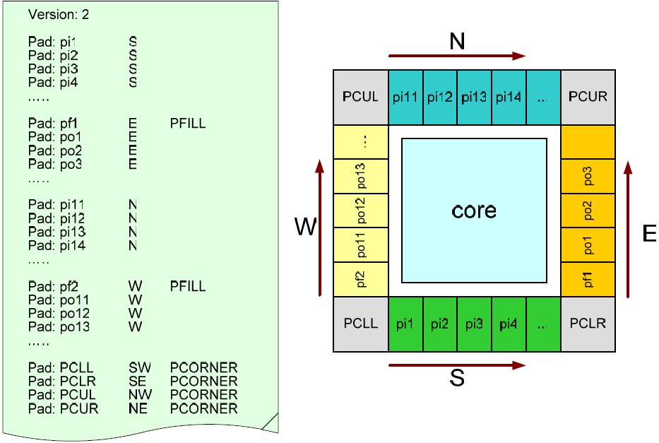
pad_locs.io文档就是编写添加进来的pad的摆放位置，如图示：

Slide 14
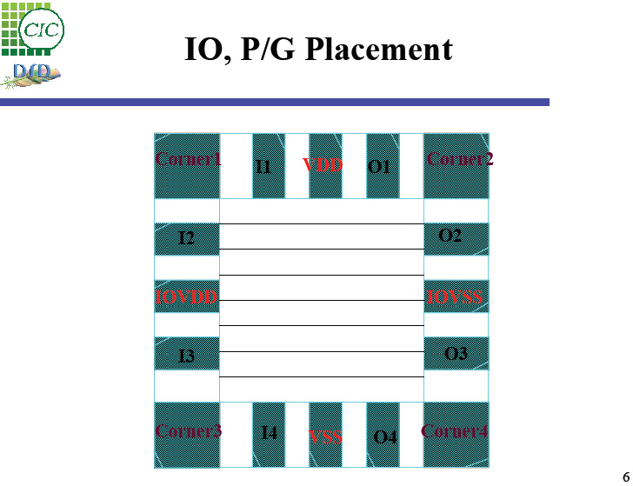
输入、输出、电源和地的摆放位置示例

Slide 15
MY_CHIP_PAD.sdc文件是DC综合之后的时序约束文件，需要进行修改！只需保留clk和输入输出的延迟约束信息，其他删除！修改输入输出信号：输入信号前要加i，输出信号前加o，clk信号不变。参考示例文件进行修改。

Slide 16
本例修改后的时序约束文件：MY_CHIP_PAD.sdc
set sdc_version 1.7
set_wire_load_mode top
set_wire_load_model -name tsmc18_wl10 -library slow
create_clock [get_ports Clock_In] -name my_clock -period 20 -waveform {0 10}
set_input_delay -clock my_clock -max 10 [get_ports iReset]
set_input_delay -clock my_clock -max 10 [get_ports iUp_DownF]
set_output_delay -clock my_clock -max 10 [get_ports {oCounter_Out[2]}]
set_output_delay -clock my_clock -max 10 [get_ports {oCounter_Out[1]}]
set_output_delay -clock my_clock -max 10 [get_ports {oCounter_Out[0]}]

Slide 17
3、Import Data
在linux终端执行：encounter命令，进入图形界面：

Slide 18
将相关文件和库导进去
选择Design—Design Import 在Verilog Netlist 中输入：hardreg.vg hardreg_pad.v；
Top Cell中选择：By User:MY_CHIP_PAD；
在时间库中Max Timing Libraries: slow.lib tpz973gwc.lib Min timing Libraries: fast.lib tpz973gbc.lib；
在物理库LEF Files中依次填写:tsmc18_61m_cic.lef、tpz973g_51m_cic.lef、tsmc18_61m_antenna_cic.lef、antenna_6_cic.lef（注意库的顺序不能颠倒，否则加载报错）；
Timing Constraint File: MY_CHIP_PAD.sdc；IO Assignment File: pad_locs.io

Slide 19
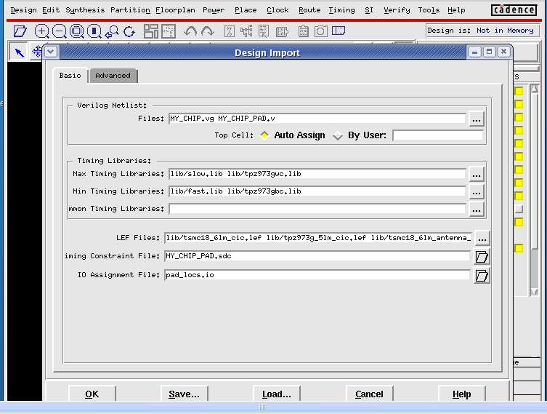

Slide 20
切换到Advanced页面中，进行相关设置
IPO/CTS：Buffer Name/Footprint: buf Delay Name/Footprint: dly1 dly2 dly3 dly4 veter Name/Footprint: inv
Power: Power Nets: VDD Ground Nets: VSS
RC Extraction : Capacitance Table File : tsmc018.capTb1 ；Tech File: icecaps_51m.tch
SI Analysis: Max cdb file: slow.cdb Min cdb File: fast.cdb Common cdb File: typical.cdb
//说明：配置完后选择save以.conf文件进行保存，下次使用时只需加载.conf文件即可，无需重新配置

Slide 21
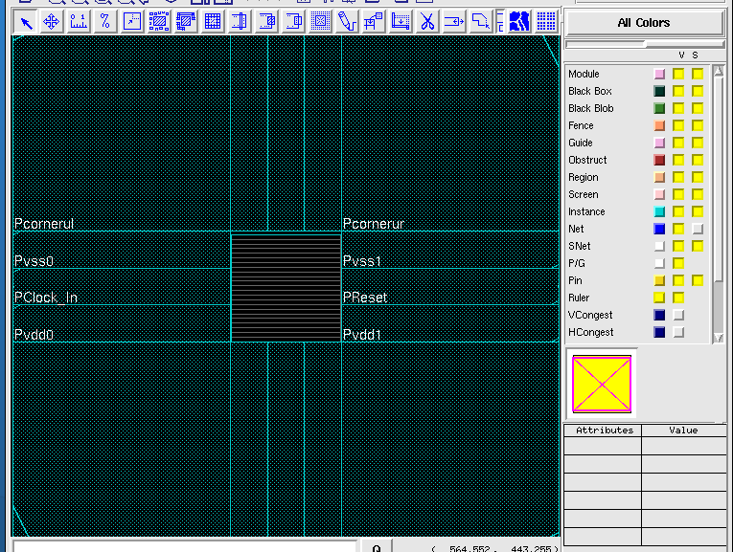
配置完后点OK后，就会看到初始floorplan

Slide 22
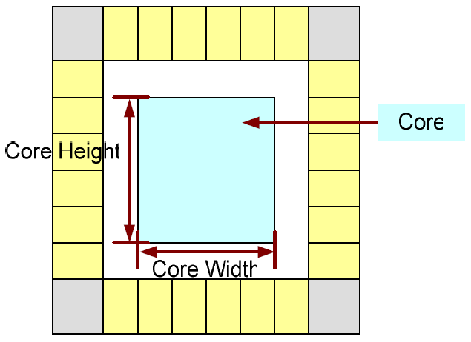
4、floorplanning（布局规划）
a、设定核的长、宽以及到边界的距离

Slide 23
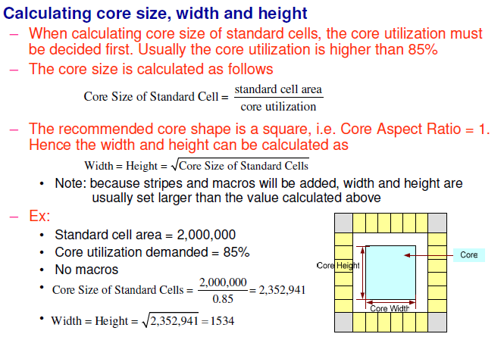
由DC综合后，根据得到的面积的报表并结合下面的公式来设定核的长宽，一般设定为正方形。

Slide 24
核到边界的距离要设定合适
本实例的配置步骤如下：
选择Floorplan—Specify Floorplan Dimension: Width:120 Height: 120 Core to IO Boundary:均填：20 ；之后点OK，便可以看到core的布局。

Slide 25
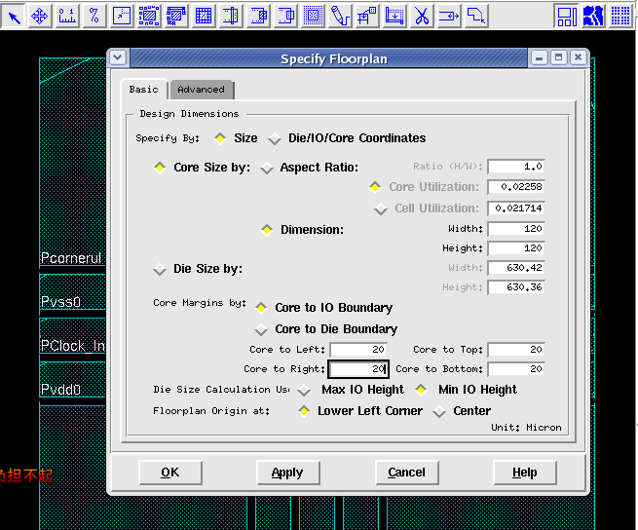

Slide 26
b、power planning(电源规划)
添加power ring和power stripes
原因及设定方法：
加power ring主要是防止电流过高导致开路或短路;稳定供压
加power stripes主要防止IR drop(就是电路中有过高的压降会导致器件运行速度很慢)

Slide 27
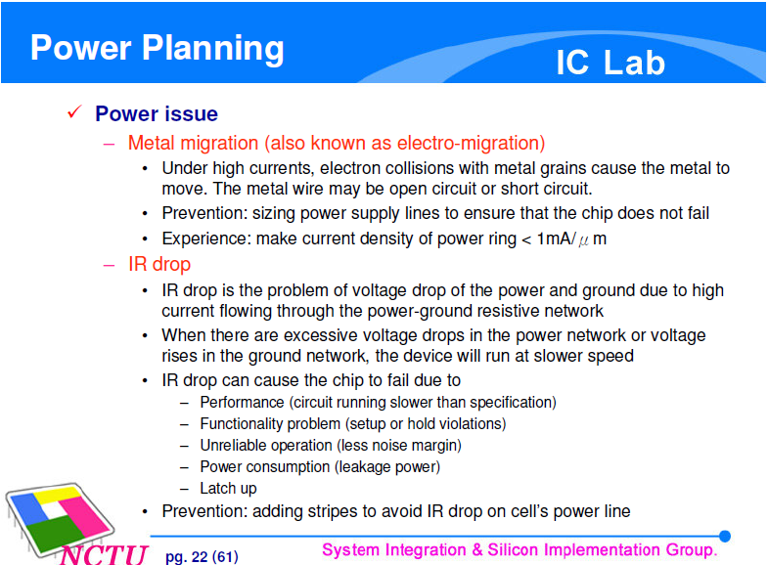

Slide 28
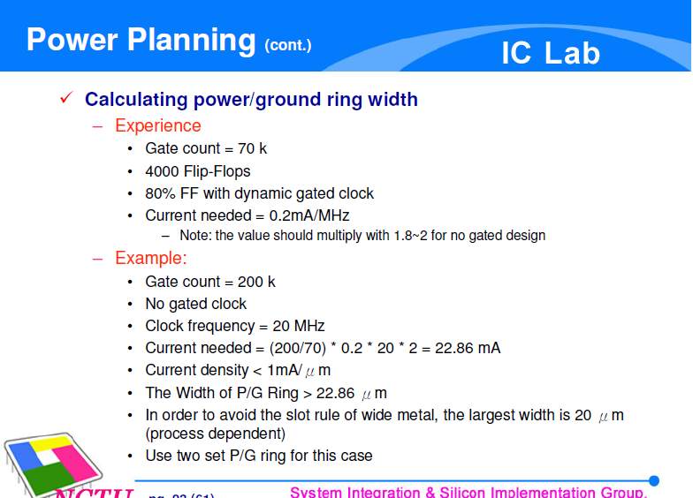
关于power ring 和powerstripes的设定方法

Slide 29
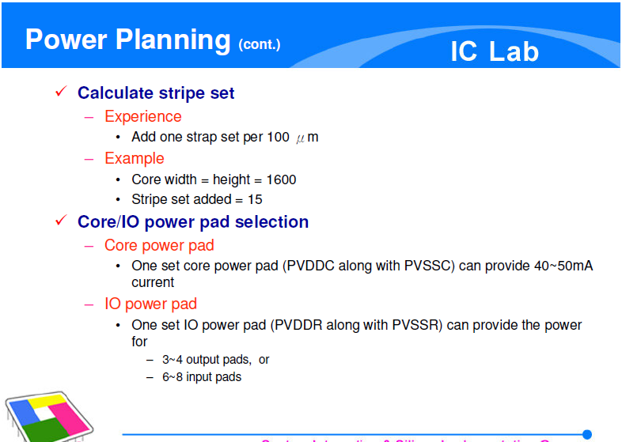

Slide 30
添加power ring(电源环一般放置在较低层的金属上，包括电源环和接地环）
本实例参考步骤：
选择Power—Add Rings Top 和Bottom的Layer均选择：METAL1H ；Left和Right均选择：METAL 2 H ；Width均选：4（指的是环的宽度），也可以指定电源环和接地环之间的距离spacing；Advanced：Wire Group -Use wire group- Interleaving Number of bits:1(可选项）；之后OK便可以看到core的周围有电源环。
//注意offset要选择Center in channel 否则后面有一组电源连接不上

Slide 31
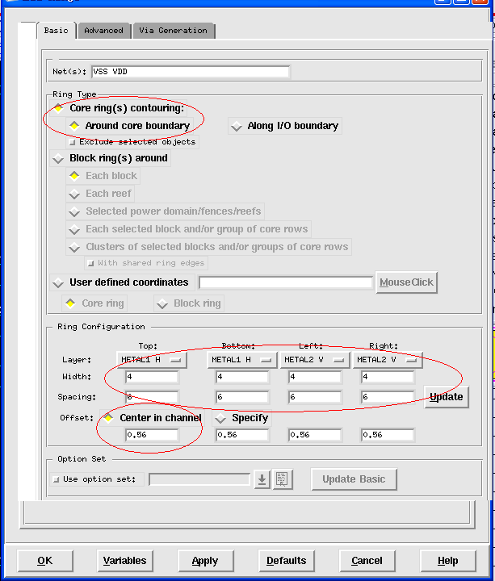
部分截图

Slide 32
添加power stripes（电源条一般放置在较高的金属层上，注意添加时要设置组数，接地的和接电源的条）
本实验参考步骤：
根据核的大小，一般把stripes放在中间位置
选择Power—Add Stripes
Direction: Vertical-Layer ：METAL2 ;Width:2 ;Number of sets:1; Absolute locations Start(X):310 ；Sop（X）：312；（根据core的坐标得到的）
Direction : Horizontal- layer:METAL5;Width:2 ; Absolute locations Start(Y):310 ；Sop（Y）：312；
之后OK便可以看见core的表面有stripes；

Slide 33
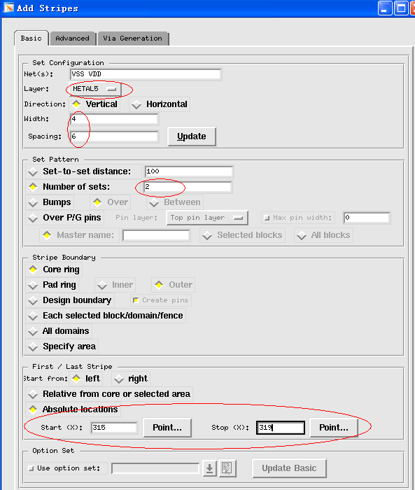

Slide 34
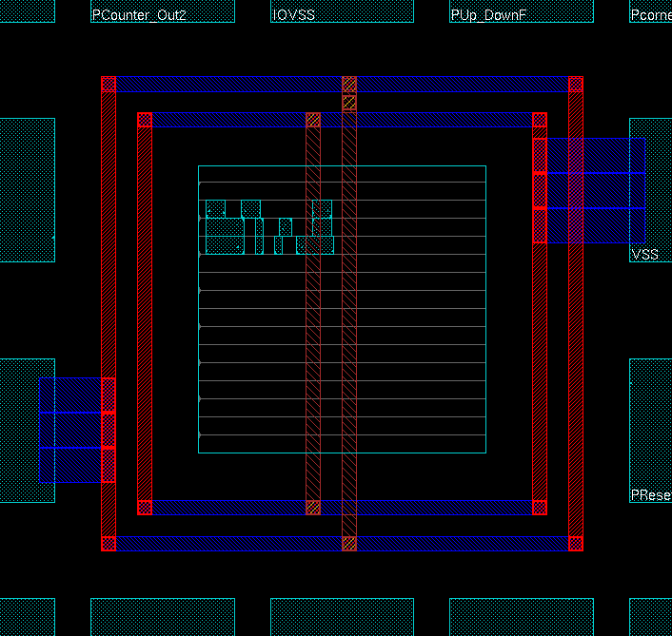
可以看到电源环和电源条，地和地，电源和电源分别相连

Slide 35
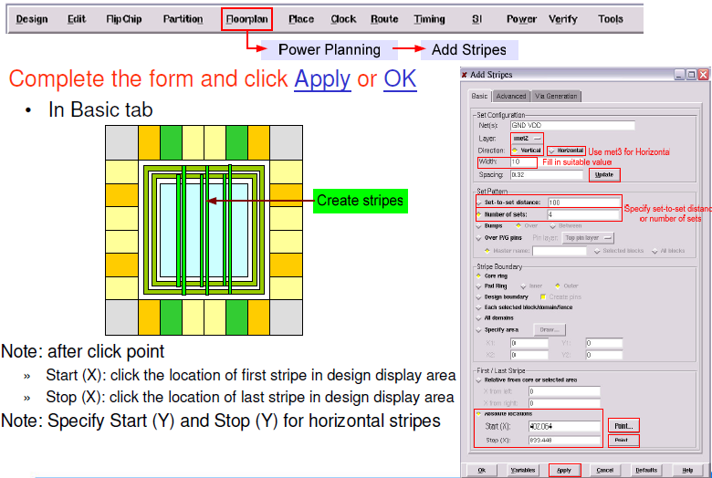
部分截图

Slide 36
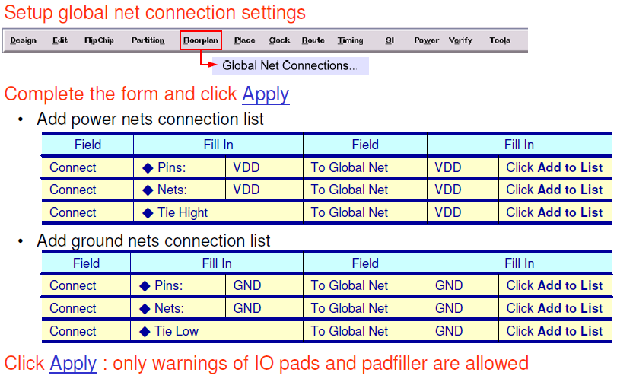
5、global net connection

Slide 37
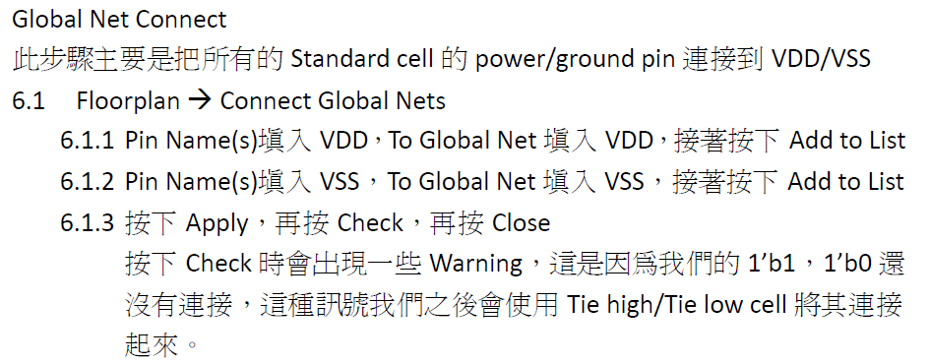

Slide 38
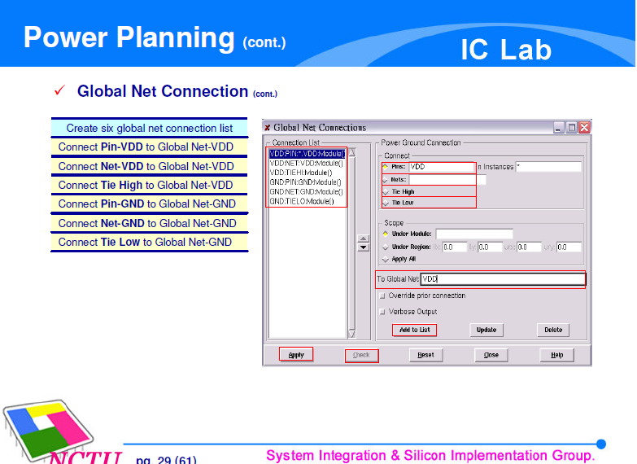
注意我们这里的GND应该为VSS

Slide 39
本实例参考步骤
选择Floorplan—Global Net Connections 分别加上：PIN/Tie High/Net Basename: VDD To Global Net:VDD
Pin/Tie low/Net Basename: VSS To Global Net:VSS；
注意：这里设定的VDD和VSS要和前面import data时设定的Power和Gound相对应。

Slide 40
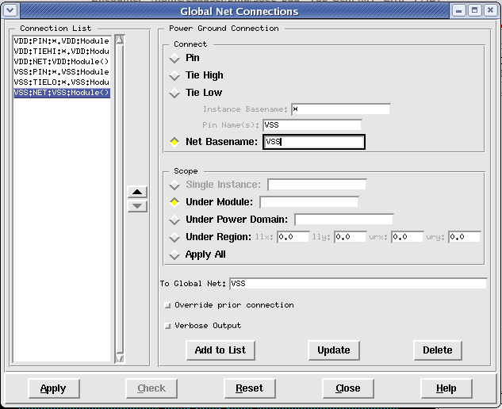

Slide 41
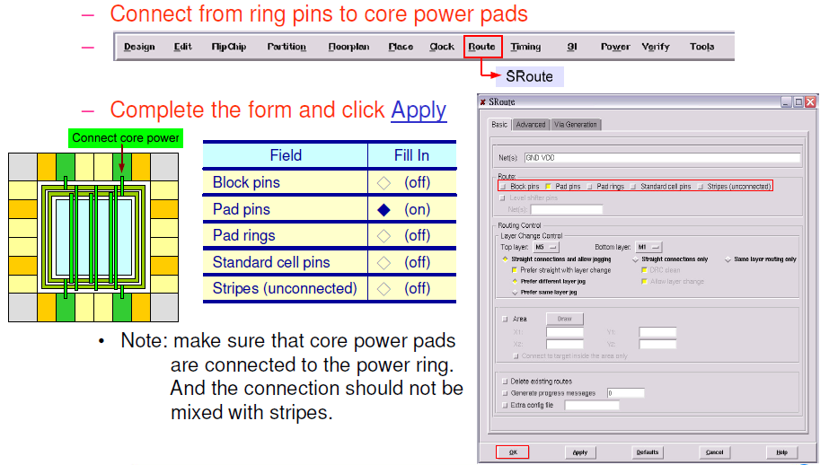
6、connect core power

Slide 42
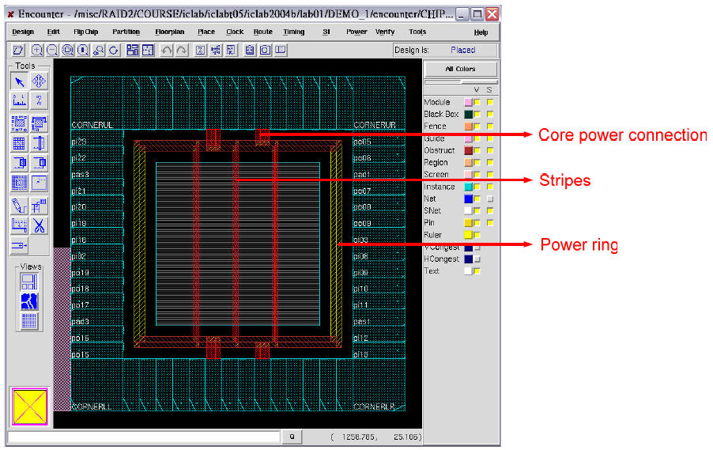

Slide 43
本实验参考步骤
选择Route—Special Route Route选项中选中Pad pins Ok之后便可以看见core的电源pads连接到电源的环上。

Slide 44
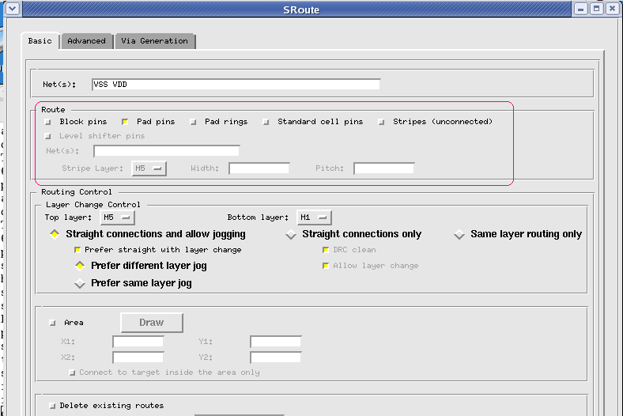
部分截图

Slide 45
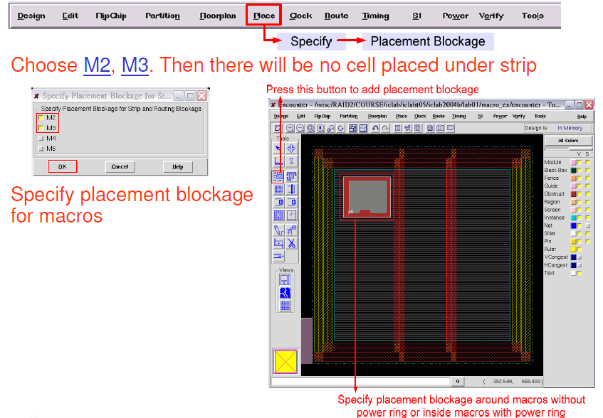
7、Standard Cell Placement
注意：这里我们选M1、M2

Slide 46
本实验参考步骤
选择Place—Specify Placement Blockage for Strip and Route 选择M1、M2；

Slide 47
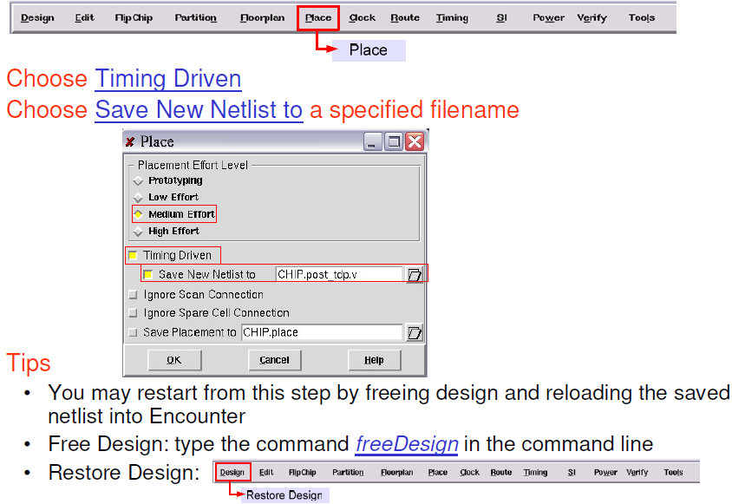
8、Place standard cells

Slide 48
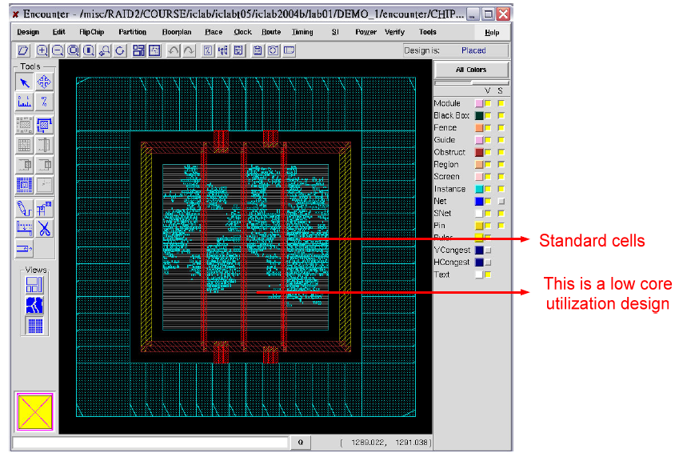

Slide 49
本实验参考步骤
选择Place—Place Advanced中选择：Medium

Slide 50
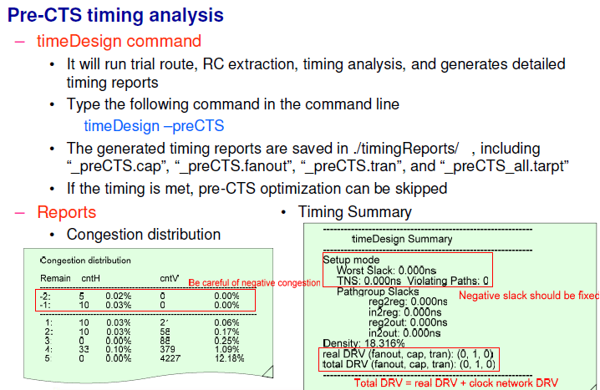
9、Pre-CTS时序分析及优化

Slide 51
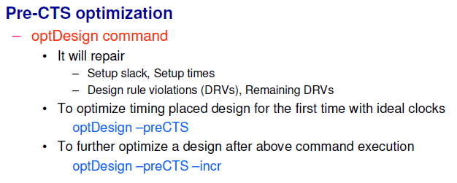

Slide 52
本实例参考步骤
1、进行Pre –CTS时序分析：在终端中输入下面命令：>> timeDesign –preCTS 将会产生一些时间报告并且保存到相关的文件中。
2、进行Pre –CTS优化；将会修改setup slack ,setup times,DRVs；在终端中输入下面命令：>> optDesign –preCTS 进一步优化：>> optDesign –preCTS –incr

Slide 53
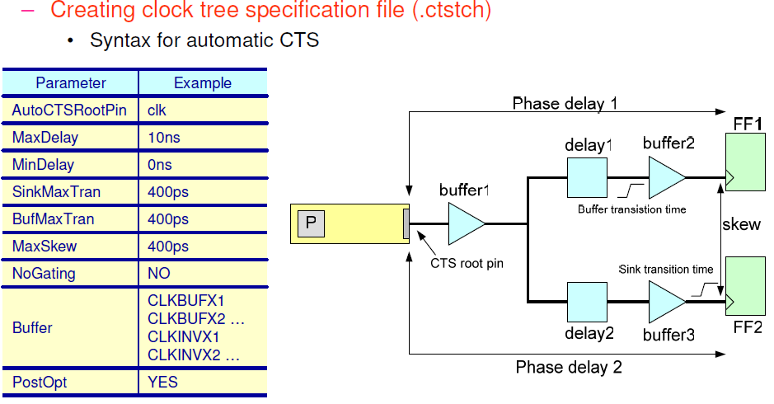
10、Clock Tree Synthesis（时钟树综合）

Slide 54
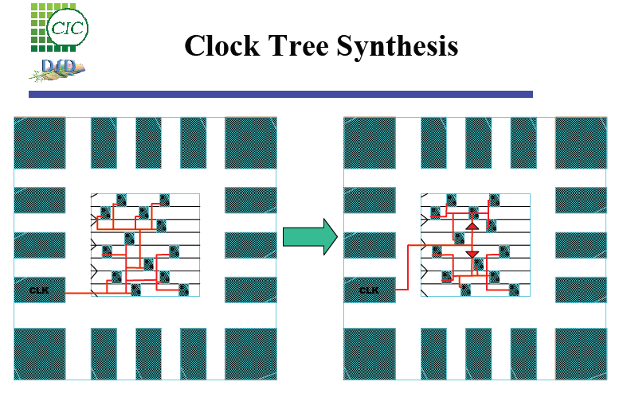
加入时钟树后的效果

Slide 55
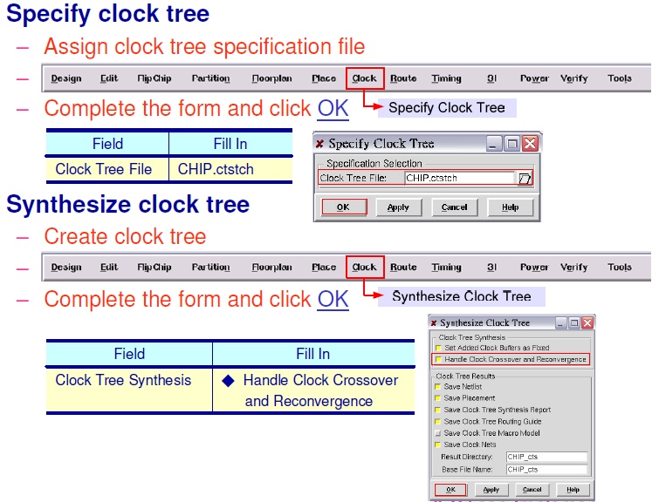
clock tree synthesis是asic设计中的一步，它的目的是使时钟尽量在同一时刻去驱动所有的触发器，这也就是所说的同步电路

Slide 56
本实验参考步骤
1、创建时钟树：选择Clock – Create Clock Tree Spec Buffer Footprint: clkbuf
Inverter Footprint: clkinv
2、给时钟树分配指定文件：选择Clock—Specify Clock Treee 保存Clock Tree File 文件；
3、综合时钟树：选择Clock –Synthesize Clock Tree 选择OK即可；

Slide 57
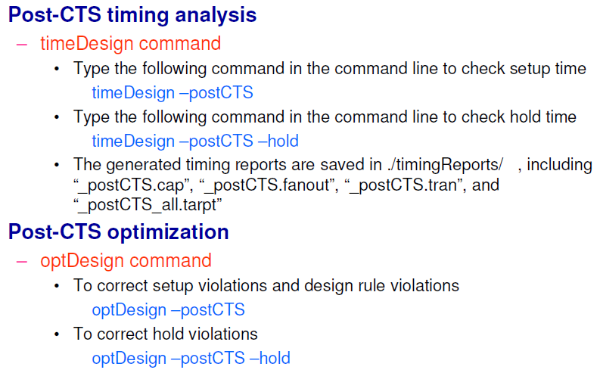
11、Post-CTS Optimization（加过时钟树后）

Slide 58
本实验参考步骤：
1、Post –CTS 时序分析：在终端输入相关命令：>> timeDesign –postCTS >>timeDesign –postCTS –hold产生一些时间报表会保存在相关的文件下；
2、Post-CTS优化：改正一些违反设计规则；
在命令行执行下列指令：>> optDesign –postCTS
>>optDesign –postCTS -hold

Slide 59
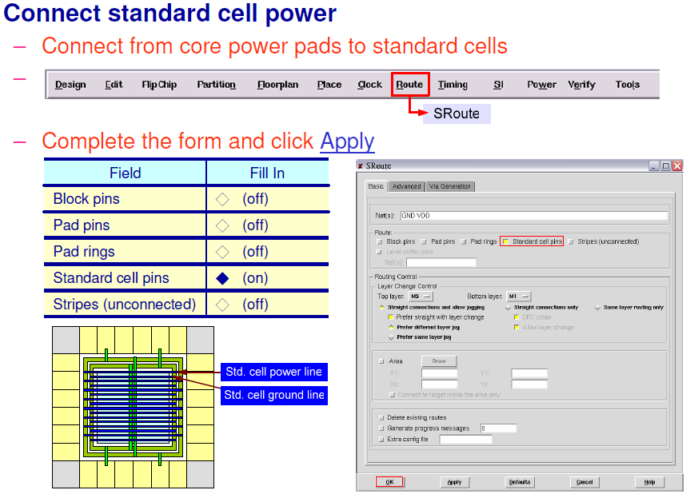
12、SRoute（连接标准单元的电源）

Slide 60
本实验参考步骤：
选择Route—Sroute:只选择Standard cell pins

Slide 61
13、添加IoFiller
主要用于连接IOpad之间的金属物
本实验参考步骤：
在终端执行下面命令：
>>source addIoFiller.cmd
命令执行完之后，会看见IOpad 之间的空隙被填充了。

Slide 62
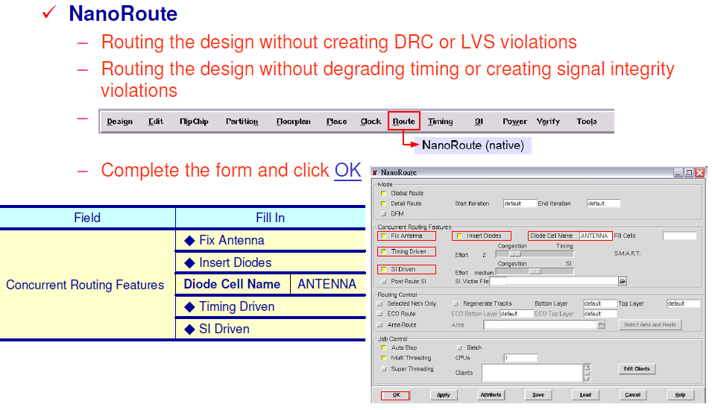
14、NanoRoute（真实布线）

Slide 63

形成原因：

Slide 64
在现代等离子体蚀刻工艺和离子注入过程中产生的积累电荷，如果得不到及时释放，就会对CMOS器件的栅极产生击穿并造成永久性的损伤，这就是天线工艺效应。
为了预防工艺天线效应，在最终布线过程中，是通过连接天线二极管或跳转到上一层金属以增强栅极的静态电荷承受能力来实现的。

Slide 65
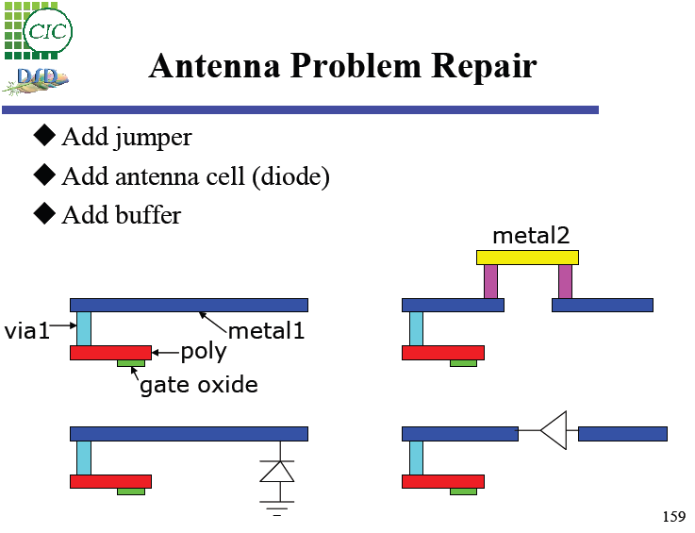
解决途径：1、加跳线 2、加天线二极管 3、加缓冲器

Slide 66
本实验参考步骤：
选择Route—NanoRoute 选择如下项：
Fix Antenna ；
Insert Diodes ；
Diode Cell Name：ANTENNA ；
Timing Driven；
SI Driven；

Slide 67
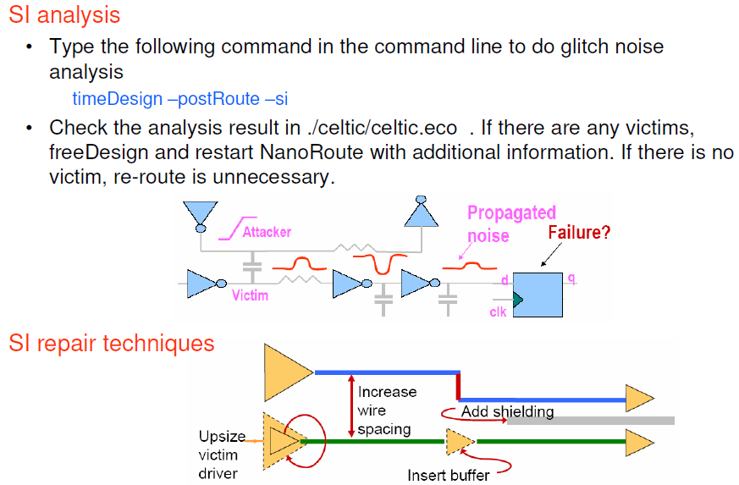
15、Celtic（信号完整性分析）

Slide 68
本实验参考步骤：
在终端里输入如下命令：
timeDesign –postRoute –si

Slide 69
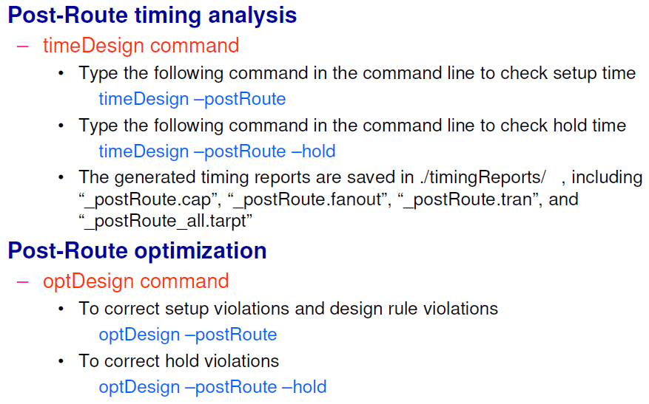
16、Post-Route Optimization

Slide 70
本实验参考步骤：
Post –Route 时序分析：
在终端里输入如下命令：
>> timeDesign –postRoute
>>timeDesign –postRout –hold
Post –Route 优化：
在终端里输入如下命令：
>>optDesign –postRoute
>>optDesign –postRoute -hold

Slide 71
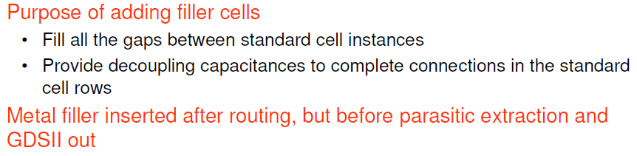
17、Add Filler（核内部的填充物）
注意要在参数提取和GDSII文件输出之前添加。
主要用于单元之间的连接

Slide 72
本实验参考步骤：
执行Place—Filler—Add Filler 在Add Filler from 里，按Select进入Select Filler Cells from，选取右边Cells List 里全部的Filler,按Add加到左边的Selectable ells List里，之后OK即可。

Slide 73
18、Add Bonding Pad
先执行Design—Save---DEF File Name: MY_CHIP_PAD.def；
另开一个终端并执行命令:
perl addbonging.pl MY_CHIP_PAD.def
接着在原终端执行BondPads.cmd；
会将所需的Bonding Pads 加上。
//加Bonding Pad 主要是引出引脚，为了焊接方便

Slide 74
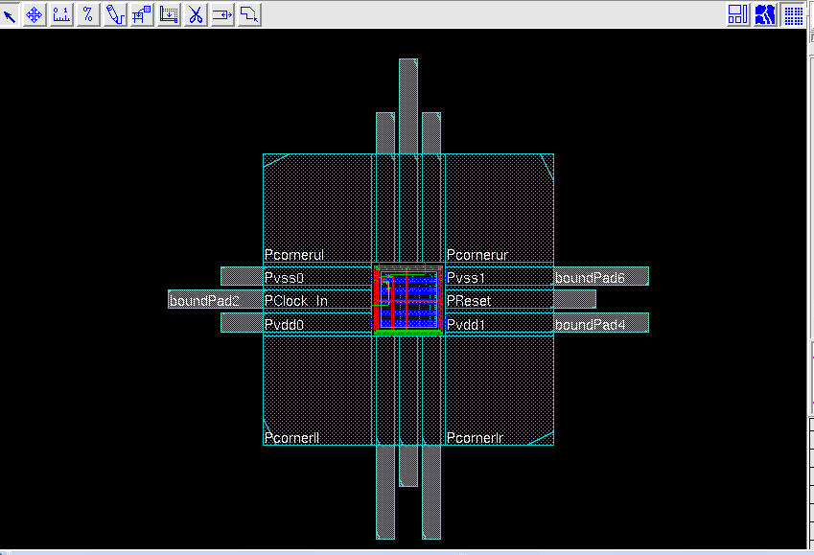
最后效果图

Slide 75
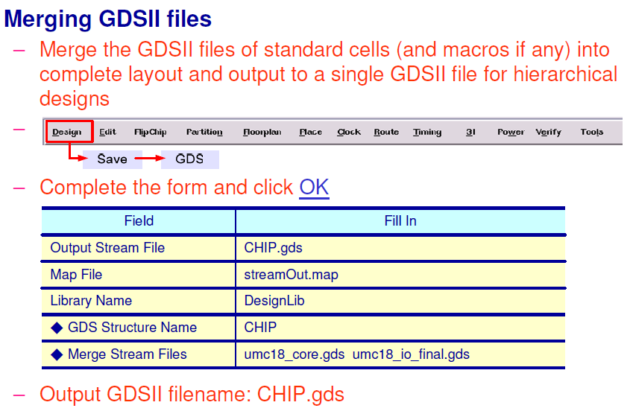
19、Stream Out

Slide 76
本实验参考步骤：
选择Design—save—GDS ：
在output Stream file :MY_CHIP.gds；
Merge Stream Files：
tsmc18.gds2 tmc18_core.gds tsmc18_io_final.gds3
Units:1000

Slide 77
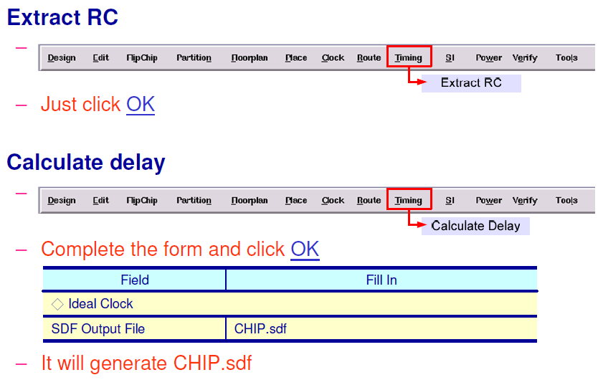
20、Calculate Timing

Slide 78
本实验参考步骤：
1、Extract RC：
选择Timing—Extract RC 即可；
2、计算延迟：
选择 Timing—Calculate Delay 在SDF Output File 中输入：MY_CHIP_PAD.sdf；

Slide 79
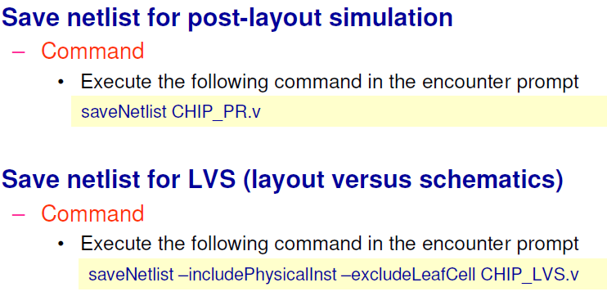
21、Save Netlist(保存网表)

Slide 80
本实验步骤：
保存后端布局仿真的网表：在终端里执行下面的命令>> saveNetlist MY_CHIP_PR.v
保存LVS的网表：
在终端里执行下面的命令>> saveNetlist –includePhysicalInst –excludeLeafCell MY_CHIP_LVS.v

Slide 81
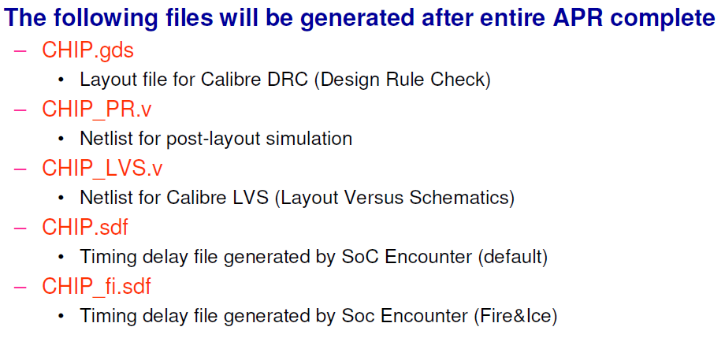
输出文件的说明

Slide 82
说明
以上的运行的命令自动保存在encounter.cmd中，下次重起的时候直接source encounter.cmd即可。

Slide 83
后端验证
DRC ( Design Rule Check )
ERC (Electrical Rule Check )
LVS (Layout versus Schematic )
LPE/PRE (Layout Parasitic Extraction / Parasitic Resistance Extraction) and Post-Layout Simulation.
//我们只做DRC和LVS

Slide 84
说明
数字自动布局布线做好版图之后，有DRC错误是很正常的，是需要自己手动修改的，主要靠经验积累。
Metal与VIA的线宽、距离以及面积之类与工艺库的规定不符合，所以会报错，可以根据错误的描述进行相应的手动修改
关于验证方面本人还不是很熟，共同学习！

Slide 85
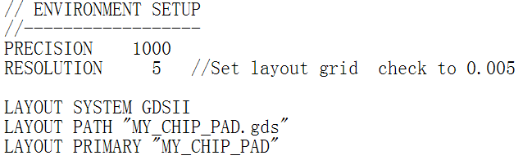
DRC过程
命令行方式
编辑Calibre-drc-cur (CBDK中提供，拷贝到本地drc目录下)
执行：calibre -drc -hier Calibre-drc-cur
查看DRC.rep报告
//7种密度相关错误可忽略

Slide 86
图形方式查看结果
准备工作：新建文件夹drc
设置calibre环境：拷贝IC工具自带的.cdsinit文件到工作目录drc下面
cp /opt/asic_labs/apps/IC5141/tools.lnx86/dfII/cdsuser/.cdsinit .
或者自己建立.cdsinit文件：内容如下
setSkillPath(". ~ /opt/calibre/shared/pkgs/icv/tools/queryskl ")
load("calibre.skl")
将布局布线之后产生的.gds文件拷进来，本例为：MY_CHIP_PAD.gds
将工艺文件和显示文件也拷贝进来：
0.18um_Virtuoso4.4.tf和display.drf

Slide 87
新建库
之后执行icfb & 启动virtuoso
File →Import →Stream In
Input File : MY_CHIP_PAD.gds
Top Cell Name:MY_CHIP_PAD(注意和开始做APR时import data时要一致）
Library Name：自己定义(本例自己设为hello)
ASCII Technology File Name : 0.18um_Virtuoso4.4.tf
之后OK即可
如下图所示

Slide 88
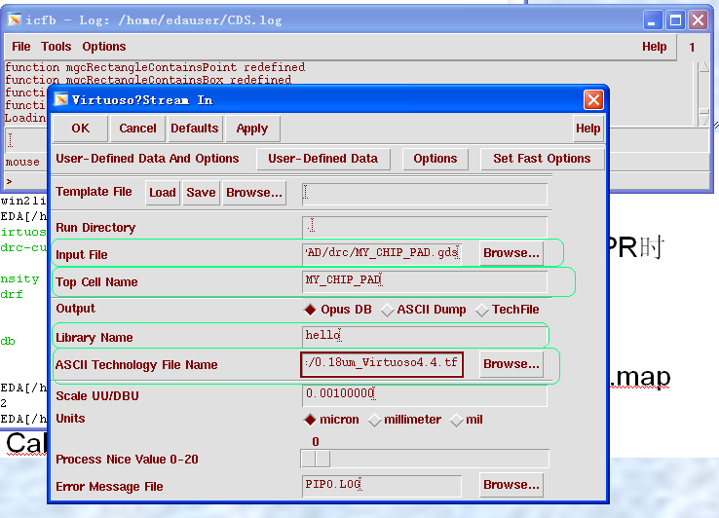

Slide 89
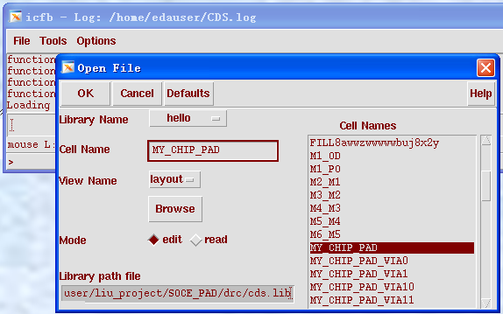
图形查看结果
之后选择File—open,选择自己刚刚建立的库hello,打开所要看的布局单元（MY_CHIP_PAD)
如下图所示：

Slide 90
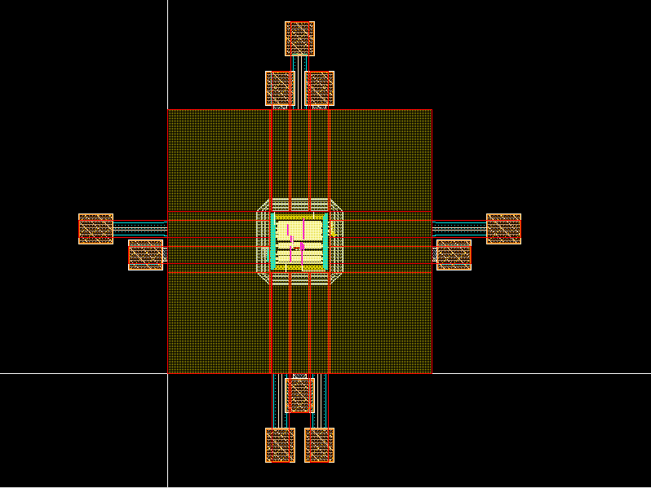

Slide 91
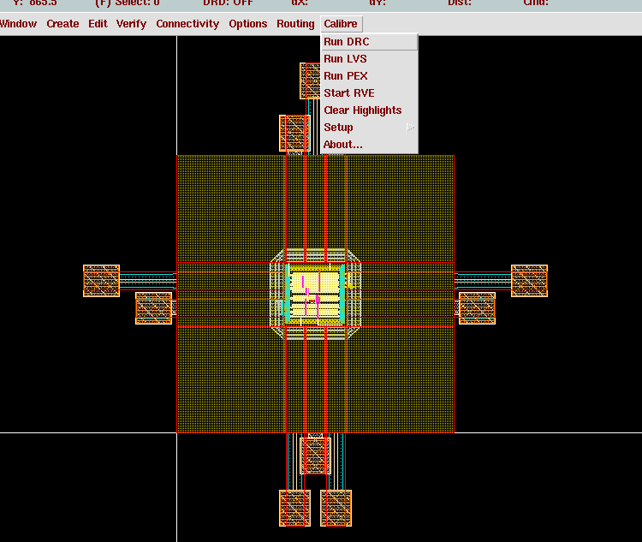
选择Calibre – Start RVE

Slide 92

选择要查看的结果.db文件，根据错误提示进行相应的更改

Slide 93
LVS过程
新建一个文件lvs 将Calibre-lvs-cur_soce tsmc18_lvs.spi tsmc18_lvs.v 拷进来以及前面生成的MY_CHIP_LVS.v文件 MY_CHIP_PAD.gds文件拷贝进来

Slide 94

修改Calibre-lvs-cur_soce
v2lvs -v MY_CHIP_LVS.v -l tsmc18_lvs.v -o MY_CHIP_PAD.spi -s tsmc18_lvs.spi -c cic_ -n
//v2lvs是将Netlist文件转换成Spice Netlist文件
calibre -lvs -spice layout.spi -hier -auto Calibre-lvs-cur_soce

Slide 95

查看lvs.rep

